Slide 1
Připojení se k protestu studentstva vysokých škol za klima ve dnech 15.–17. listopadu 2023
Předkládá Bc. Roman Vyšanský

Slide 2
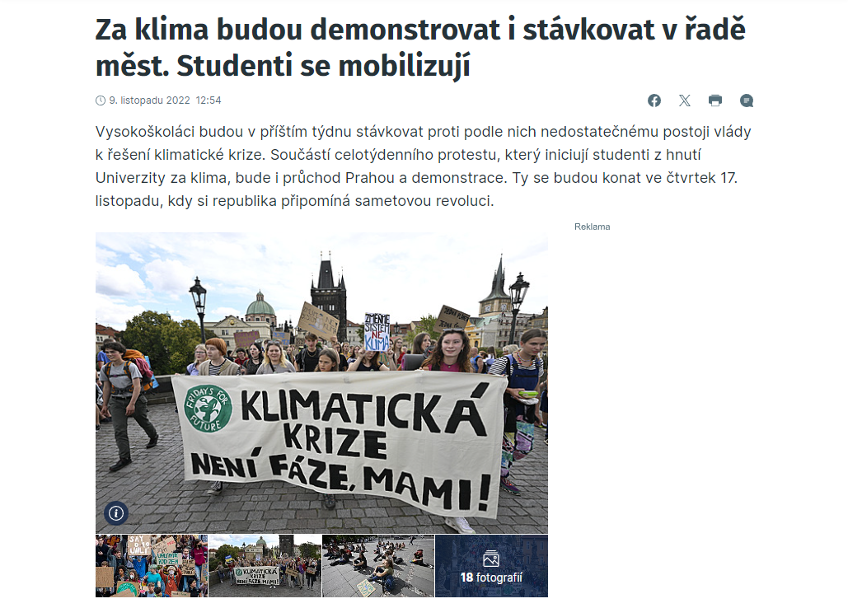

Slide 5
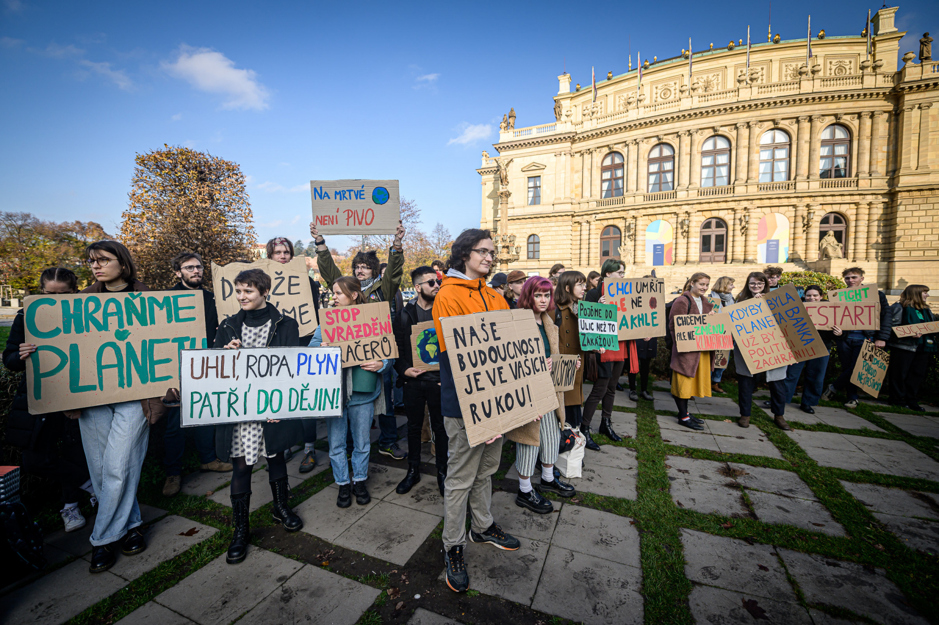
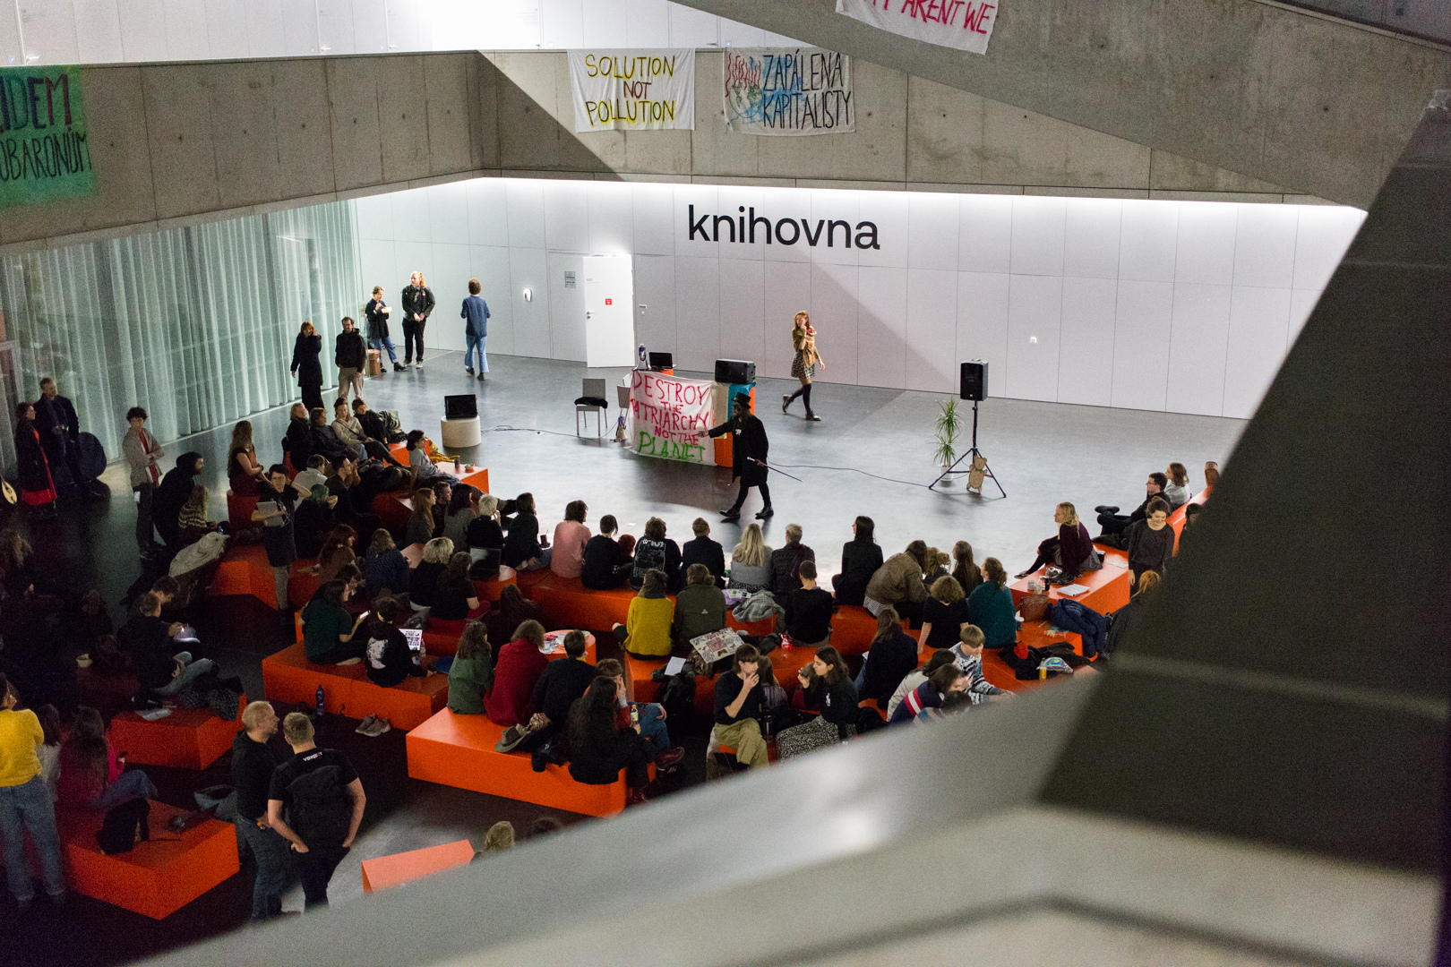

Slide 6
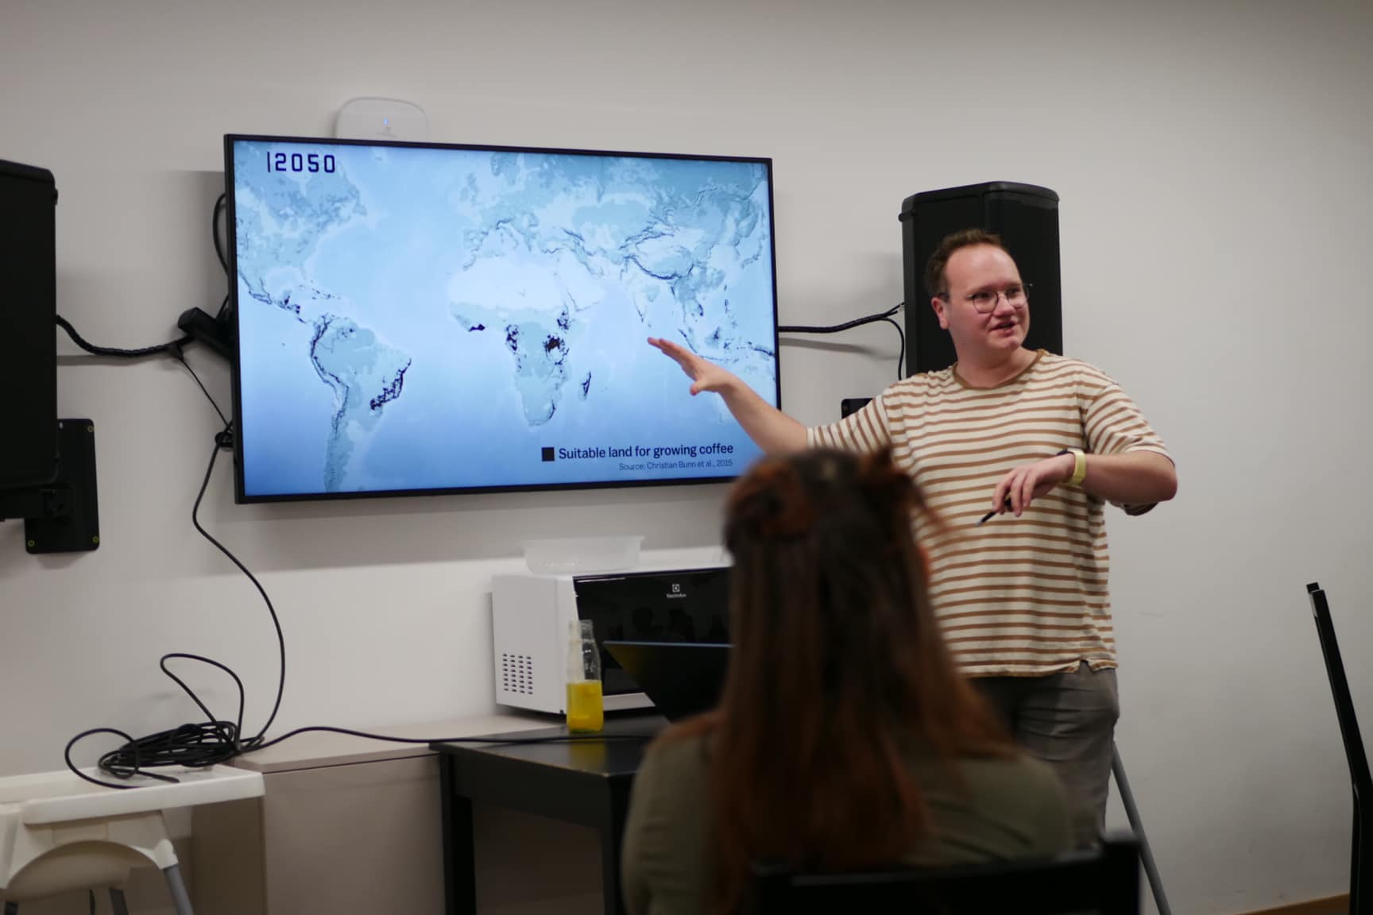
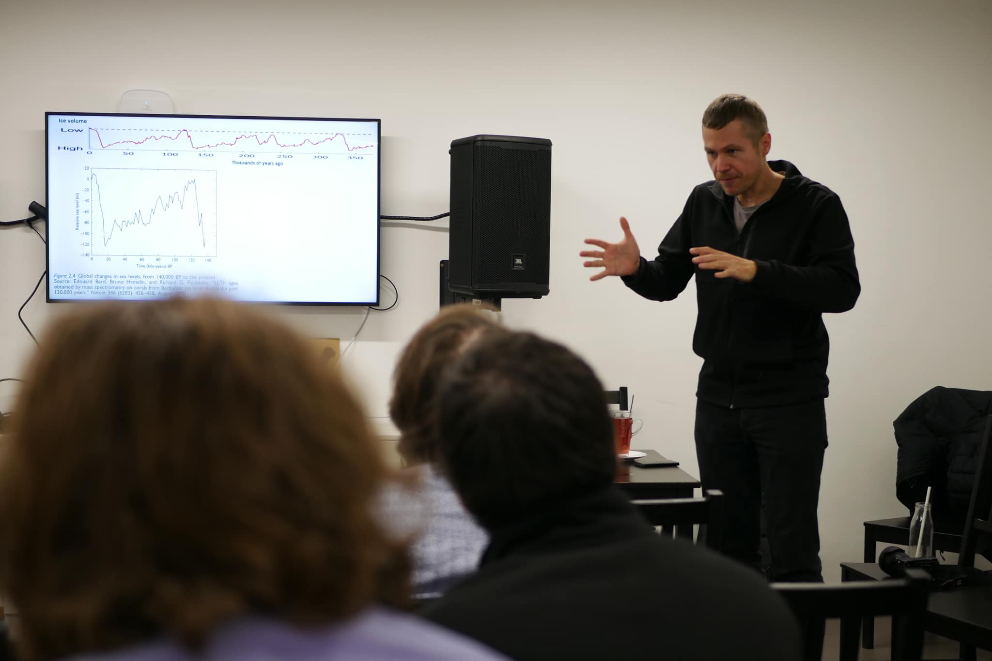
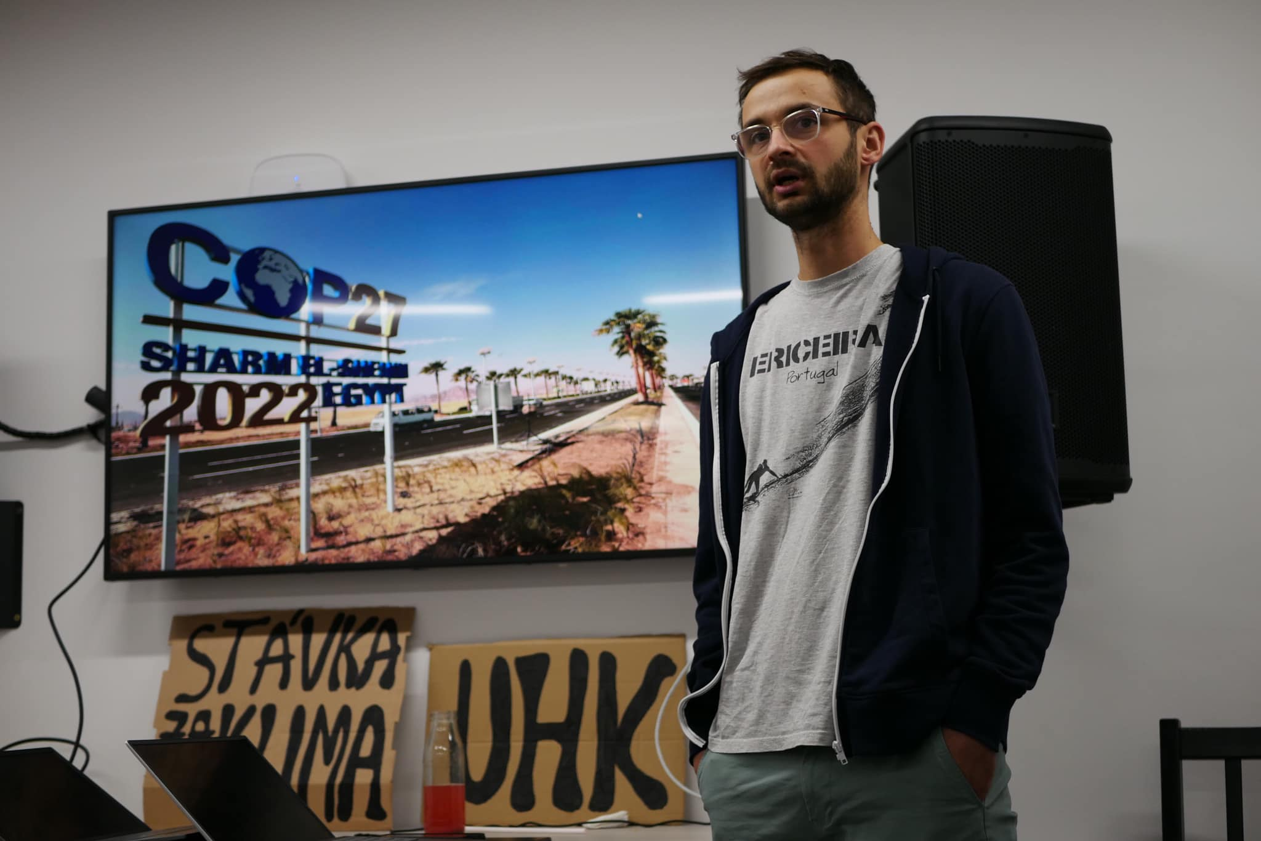

Slide 7
„Žijeme v čase mnoha stupňujících se a vzájemně propojených krizí. Nedaleko našich hranic zuří válka, narůstají společenské nerovnosti a zvyšující se ceny energií přivádějí statisíce lidí na pokraj chudoby. Tomu všemu vévodí zhoršující se klimatická krize, která už dávno není jen dystopickým scénářem budoucnosti. Její důsledky již nyní zcela reálně dopadají nejen na miliony lidí po celém světě, ale i na obyvatelstvo České republiky. Našim vládám a ekonomickým elitám se nedaří na tyto krize nalézt adekvátní odpověď. Narůstá společenská frustrace, hrozí rozpad sociální soudržnosti a sílí hlasy krajní pravice. Potácíme se mezi neschopnými vládami a hrozbou fašizace naší společnosti.“
-PROHLÁŠENÍ STUDENTSTVA A AKADEMICKÝCH PRACOVNÍKŮ A PRACOVNIC O OKUPAČNÍ STÁVCE ČESKÝCH UNIVERZIT 17. LISTOPADU 2022

Slide 10
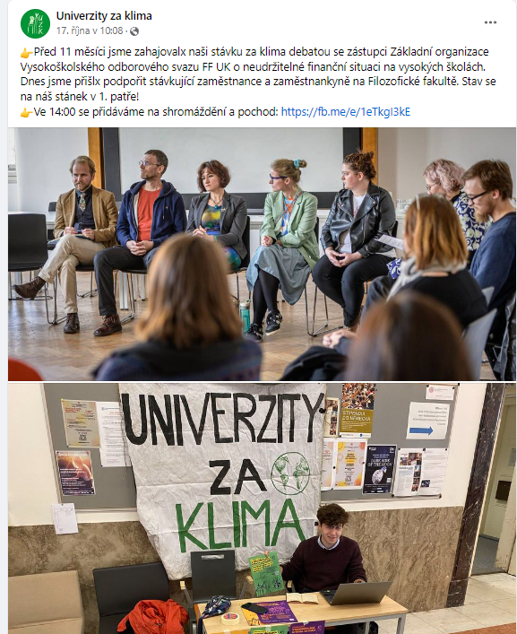

Slide 11
Návrh usnesení: „AS FF UHK vyjadřUJE pochopení celorepublikovému protestu NA UNIVERZITÁCH VE dneCH 15. AŽ 17. 11. 2023 SNAŽÍCÍ SE O udržitelnější, demokratičtější a spravedlivější budoucnost A VARUJÍCÍ PŘED KLIMATICKOU KRIZÍ.“

